Slide 1
后缀自动机
叶梓成
浙江大学
Legilimens

Slide 2
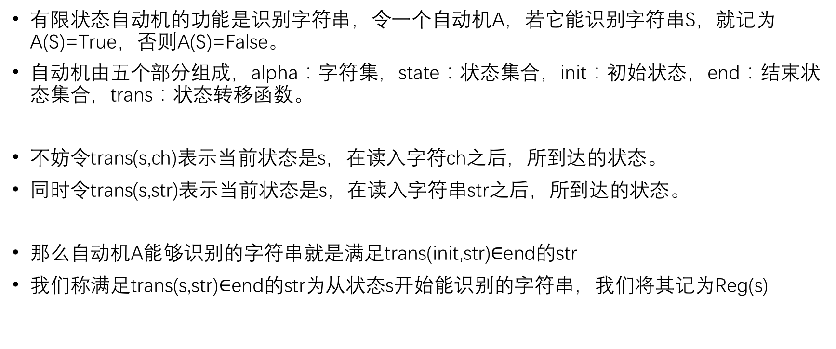
什么是自动机？
有限状态自动机的功能是识别字符串，令一个自动机A，若它能识别字符串S，就记为A(S)=True，否则A(S)=False。
自动机由五个部分组成，alpha：字符集，state：状态集合，init：初始状态，end：结束状态集合，trans：状态转移函数。
不妨令trans(s,ch)表示当前状态是s，在读入字符ch之后，所到达的状态。
同时令trans(s,str)表示当前状态是s，在读入字符串str之后，所到达的状态。
那么自动机A能够识别的字符串就是满足trans(init,str)$∈$end的str
我们称满足trans(s,str)$∈$end的str为从状态s开始能识别的字符串，我们将其记为Reg(s)

Slide 3
什么是后缀自动机？
对于一个给定的字符串S，能够识别S的所有后缀的自动机A（即A(x)=true当且仅当x为S的一个后缀）被称为后缀自动机（ suffix automaton ，简称为SAM）
SAM能被拿来识别所有的子串吗？
为什么？

Slide 4
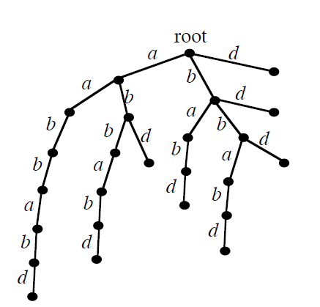
好像很容易实现？
考虑字符串”aabbabd”，我们只需要将其所有后缀插入一个Trie中，即可实现我们的要求。
状态数是多少？

Slide 5
最简状态后缀自动机
我们需要设计一个状态数最少的自动机。
状态数怎么减少？
保留我们需要的状态，合并有共性的状态
有没有状态可以删掉？并没有
有没有状态可以合并？有！

Slide 6
Right集合
我们考虑状态trans(init,a)能够识别的字符串b，则说明ab为原串的一个后缀，则b也是原串的一个后缀。
也就是说，对于一个状态s，我们唯一关心的是Reg(s)，即s能够识别哪些字符串。
我们假设子串a在原串中出现的位置为{[l₁,r₁), [l₂,r₂),…, [l_{n},r_{n})}，则状态trans(init,a)能够识别的串为从r₁, r₂,… r_{n}开始的后缀。
令Right(a)={r₁, r₂,… r_{n}}，则Reg(trans(init,a))完全由Right(a)决定。

Slide 7
开始合并
对于原串的两个子串a，b，假如有Right(a)=Right(b)，则我们令trans(init,a)和trans(init,b)到达同一个状态。
也就是说，状态s表示的是所有Right集合为Right(s)的字符串
丢失信息？显然没有，因为他们能够识别的后缀是一样的。

Slide 8
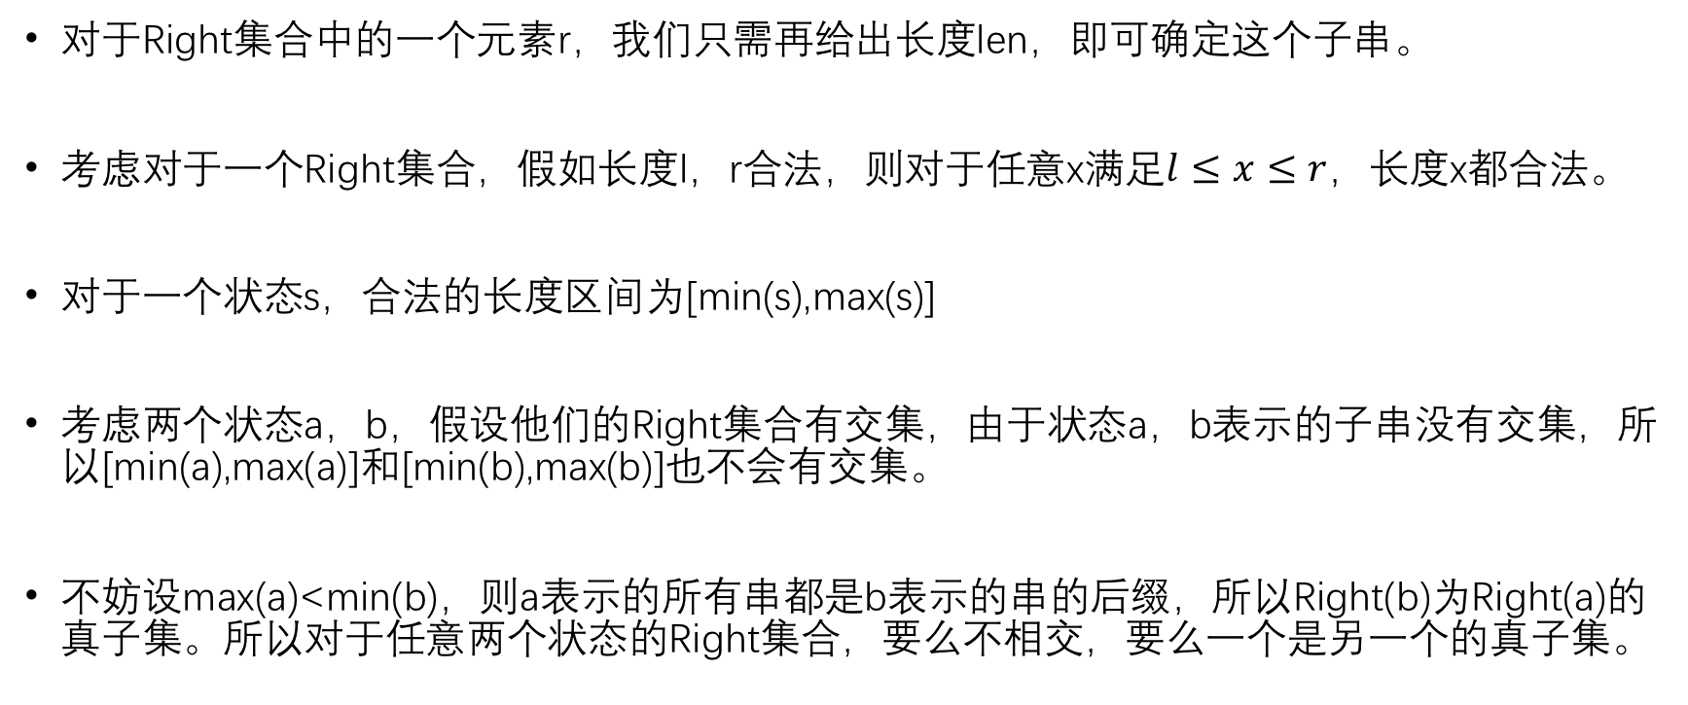
Right集合的性质
对于Right集合中的一个元素r，我们只需再给出长度len，即可确定这个子串。
考虑对于一个Right集合，假如长度l，r合法，则对于任意x满足$l≤x≤r$，长度x都合法。
对于一个状态s，合法的长度区间为[min(s),max(s)]
考虑两个状态a，b，假设他们的Right集合有交集，由于状态a，b表示的子串没有交集，所以[min(a),max(a)]和[min(b),max(b)]也不会有交集。
不妨设max(a)<min(b)，则a表示的所有串都是b表示的串的后缀，所以Right(b)为Right(a)的真子集。所以对于任意两个状态的Right集合，要么不相交，要么一个是另一个的真子集。

Slide 9
Parent树
可以感受到，满足以上性质的Right集合构成了一个树形结构，我们称其为Parent树。其中，一个节点s的父亲为Right集合包含s的Right集合的节点中，Right集合最小的点。
树的叶子结点数为N，每一个非叶节点至少有两个儿子，所以Parent树的大小是O(N)的。
我们考虑状态s的Right集合的合法长度范围，为什么min(s)-1不行？说明这个长度的子串出现在了更多的位置，因为串越短越容易出现，于是min(s)-1一定是状态s的父亲的合法长度。
于是有max(father)=min(s)-1

Slide 10
复杂度证明
由于SAM的每个状态一定在Parent树里，所以我们已经证明了SAM的状态数是O(N)的。
下面我们来证明边的数量也是O(N)的。
首先，我们以init为根构造一棵生成树。
显然，生成树的边数为O(N)级别。
非树边？

Slide 11
复杂度证明（续）
我们在生成树中从init出发沿树边走到状态a，再经过一条非树边a->b，再从b出发走到状态end
显然，我们走过的路径对应一个后缀，于是每一条非树边都可以对应一些后缀。
我们将每一个后缀在SAM上走一遍，标记其第一个经过的非树边。
每一个后缀对应一条非树边，每一条非树边也一定能对应一个后缀。
所以非树边的规模也是O(N)的。于是SAM的状态数和边数均为O(N)级别的。
为什么？

Slide 12
线性构造算法
我们的构造算法是在线的，即将字符依次加入构造SAM。
假如原串为S，我们现在插入一个新的字符c。现在所有的后缀是原来S的所有后缀加上c。
我们找到表示S的状态trans(init,S)记为p，则显然Right(s)={L}。其中，L为S的长度。于是表示S的后缀的状态一定是Rigth集合包含L的状态，即p在Parent树上的祖先。
不妨令他们从后代排到祖先依次为v₁=p, v₂,…, v_{k}=root
我们新建节点np来表示现在的全串Sc，则Right(np)={L+1}。

Slide 13
线性构造算法（续）
考虑一个状态v，假如v出发没有标号为x的边，则v的Right集合中没有r满足S[r]=c。对于这样的一个状态，它的Right集合只有r_{n}=L符合要求，于是直接连一条到np标号为x的边。
显然，Right集合越大，其中有满足S[r]=c的r的可能性越高，于是假如v_{i}有满足条件的r， v_{i+1}也有。
我们令v_{p}为第一个有标号为x的边的状态，我们令q=trans(v_{p},x)。
我们不能直接在q的Right集合中插入L+1，即将np的父亲置为q。
为什么？

Slide 14
线性构造算法（续2）
AAAAAxAAAAAxAAAAAxAAAAABAAAA(x)
AAAAAxAAAAAxAAAAAxAAAAABAAAAx
AAAAAxAAAAAxAAAAAxAAAAABAAAAx
可以看出，q被分成了两份，直接插入L+1会导致max(q)变小。
假如max(q)=max(v_{p})+1，则不会产生这个问题，直接令Parent(np)=q即可。
否则新建节点nq，其Right集合为q的Right集合插入L+1后的结果。则max(nq)= max(v_{p})+1。
Parent(np)=Paren(q)=nq Paren(nq)=Parent(q)（原来的）

Slide 15
线性构造算法（续3）
接下来考虑nq的出边，显然直接拷贝q的即可，因为nq中多出的L+1结束的子串不可能有后继。
显然存在一段连续的v_{p},…,v_{e}，它们出发的标号为x的边通向的是q，将这些边都指向nq。
然后我们就完成了。

Slide 16
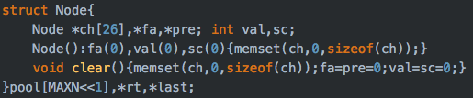
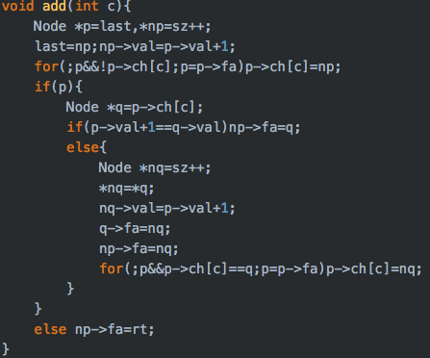
代码实现

Slide 17
例题选讲

Slide 18
2010 - German Collegiate Programming Contest E
给定一个长度为n的串s和字符集大小k，求一个长度在m以内的串，满足其不是s的一个子串。数据保证有解。
1 ≤ n ≤ 10000， 1 ≤ m ≤ 100， 1 ≤ k ≤ 26
我们直接对s建立SAM，从init开始进行bfs，第一次遇到某个点存在空的后继时即可输出答案。
别的做法？
Trie
m没有范围限制？

Slide 19
最小循环串
给一个字符串S，每次可以将它的第一个字符移到最后面，求这样能得到的字典序最小的字符串。
将S复制一份在后面，即SS。对其建立SAM，在SAM上走字典序最小的Length(S)步即可。
为什么对？

Slide 20
SPOJ NSUBSTR
给一个字符串S，令F(x)表示S的所有长度为x的子串中，出现次数的最大值。求F(1)..F(Length(S))，Length(S) <= 250000
我们构造S的SAM，那么对于一个节点s，它的长度范围是[Min(s),Max(s)]，同时他的出现次数是|Right(s)|。那么我们用|Right(s)|去更新F(Max(s))的值。
同时最后从大到小依次用F(i)去更新F(i-1)即可。
正确性？

Slide 21
BZOJ2555 SubString
你要维护一个串，支持在末尾添加一个字符和询问一个串在其中出现了多少次这两个操作。
强制在线。
构造字符串的SAM，由于我们的构造算法是在线的，于是插入操作可直接实现。
对于询问，我们想知道的其实只是对应的Right集合大小，于是我们只要维护好Right集合的大小即可。
每一次插入一个字符时，我们实际影响的Right集合是np的祖先，于是我们要实现的操作只有在一棵树上加一个点和在一条链上+1。
可以用多种数据结构姿势完成，与今天主题无关，故不做赘述。

Slide 22
SPOJ SUBLEX
给一个长度不超过90000的串S，每次询问它的所有不同子串中，字典序第K小的，询问不超过500个。
我们构造SAM，预处理从每个状态出发可以接收的不同的子串，然后dfs一遍即可。

Slide 23
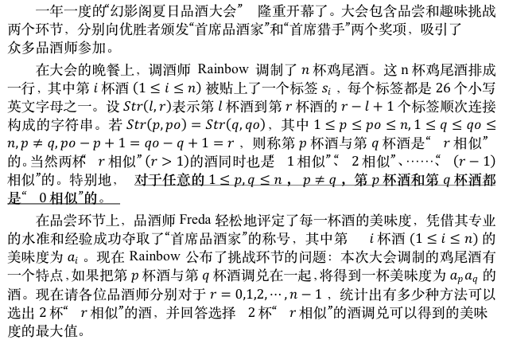
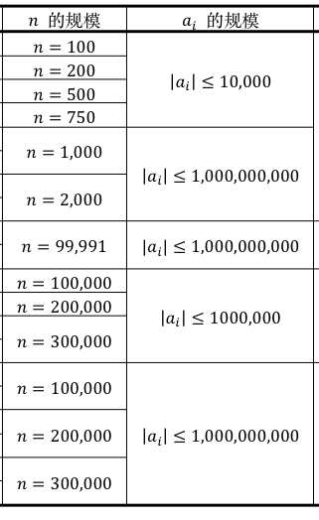
NOI2015 Day2 T2 品酒大会

Slide 24
NOI2015 Day2 T2 品酒大会(续)
将串反过来，对于每个Right集合，分别计算对答案的贡献即可。
第一问：将Right集合的大小加进ans[max(s)]中，最后对整个ans数组从后往前求后缀和即可。
第二问？

Slide 25
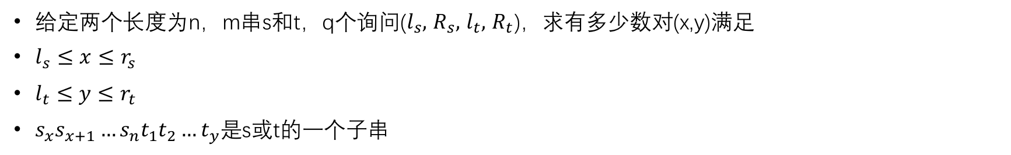
Petrozavodsk Winter Training Camp 2016 Zhejiang U Contest H
给定两个长度为n，m串s和t，q个询问($l_{s},$ $R_{s},$ $l_{t},$ $R_{t}$)，求有多少数对(x,y)满足
$l_{s}≤x≤r_{s}$
$l_{t}≤y≤r_{t}$
$s_{x}s_{x+1}…s_{n}t_{1}t_{2}…t_{y}$是s或t的一个子串
建立s和t的SAM，分别求出s+t从每一个位置开始在s，t中能匹配的最长长度。
然后就是简单的二维区间询问问题。

Slide 26
Lunch is wating for you

